Slide 1

Sistema Medico
Solución integral para la administración de pacientes, doctores y citas.
Integrantes del equipo:
Diego Enrique Arista
Juan Vargas Rocha
Job Yauri Leon

Slide 2

Contexto del Proyecto
Actualmente, muchos centros médicos pequeños y medianos aún usan registros en papel o sistemas poco organizados.
Esto genera problemas como pérdida de información, duplicación de datos y demoras en la atención.
La creciente demanda de atención rápida y organizada obliga a implementar soluciones digitales.
Con la llegada de tecnologías como Python, PyQt5 y manejo de datos en JSON, es posible crear sistemas eficientes sin requerir grandes inversiones en infraestructura.
El objetivo es centralizar y agilizar la gestión de pacientes, doctores y citas en un solo sistema fácil de usar.

Slide 3
Objetivos del Proyecto
Objetivo General
Desarrollar un sistema de gestión médica integral y fácil de usar, que optimice la administración de pacientes, doctores y citas, mejorando la eficiencia y la calidad del servicio.
Objetivos Específicos
Gestionar pacientes, doctores y citas de forma rápida y ordenada, permitiendo registrar, modificar y eliminar información.
Generar reportes personalizados que faciliten la toma de decisiones y el seguimiento de la información médica.
Garantizar la seguridad y confiabilidad de los datos, utilizando almacenamiento estructurado y controlado.

Slide 4
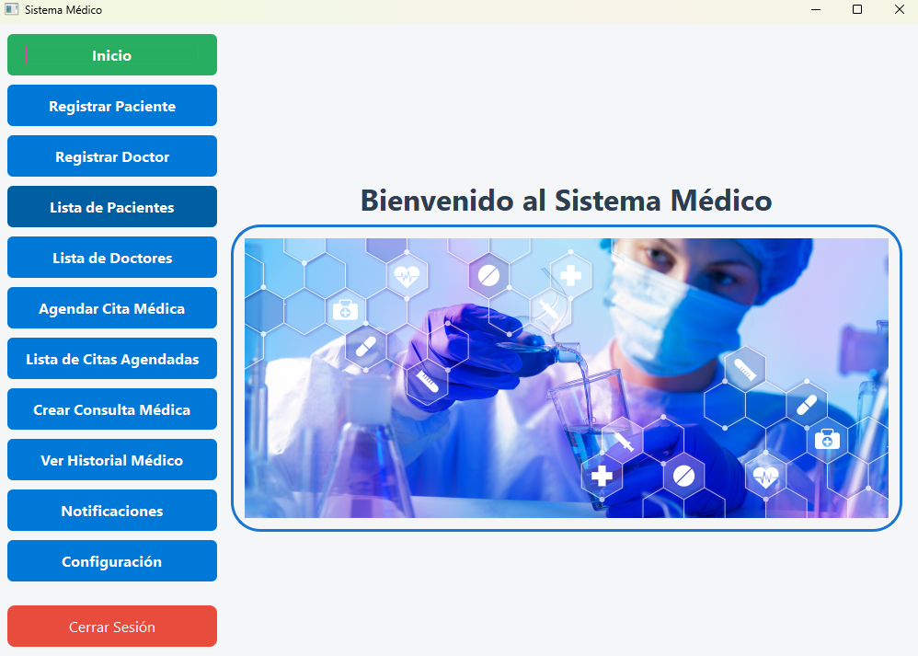
Diseño de la Interfaz
Vista Principal
Interfaz creada con PyQt5, clara y fácil de usar.
Menú principal con accesos directos a cada módulo.
Botones y campos organizados para navegación rápida.
Módulos
Pacientes: registro y consulta de datos.
Doctores: gestión de información profesional.
Citas: programación y control de horarios.

Slide 5
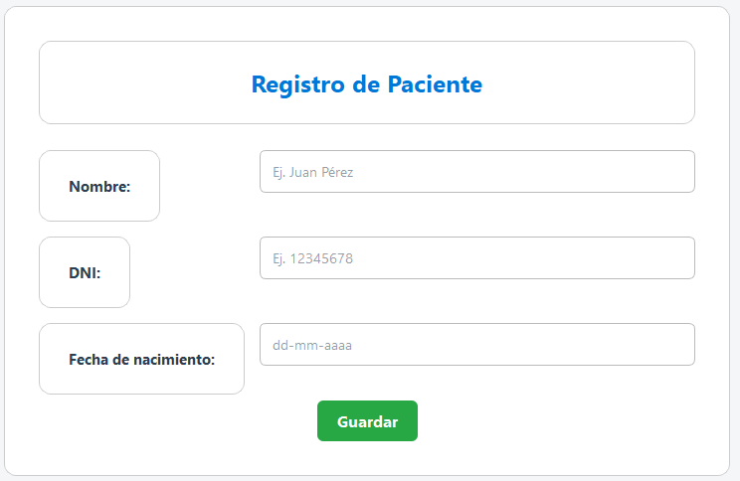
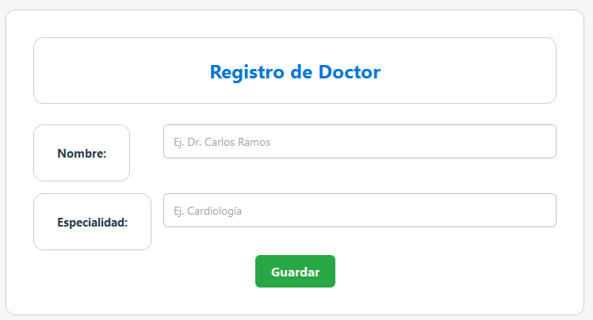
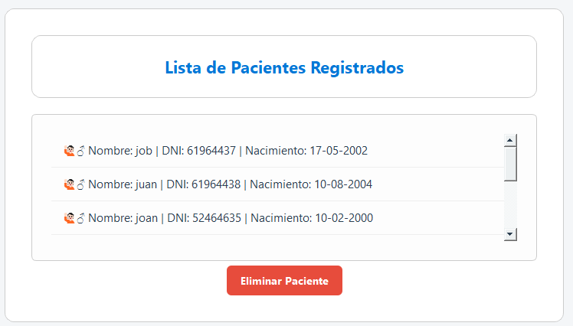
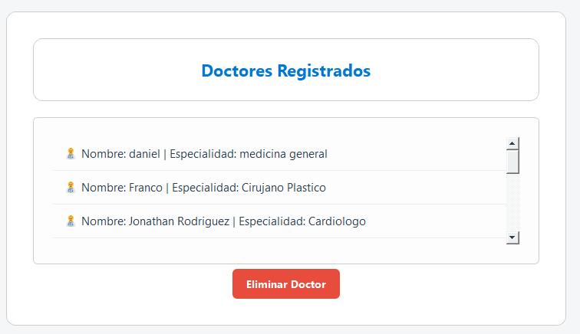

Slide 6
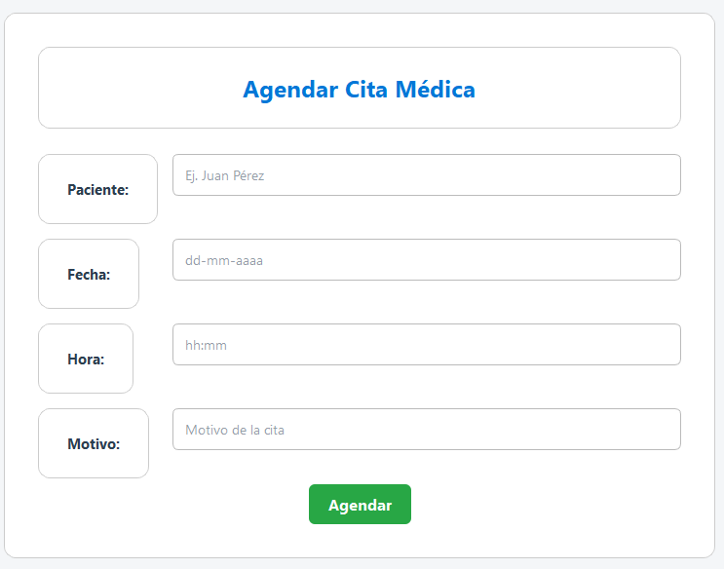
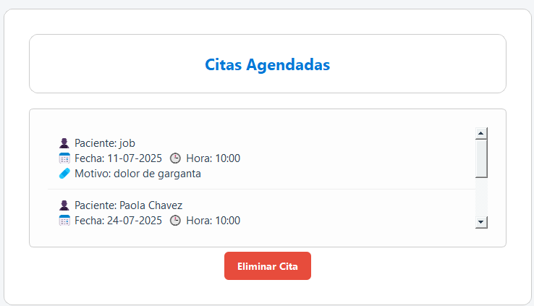
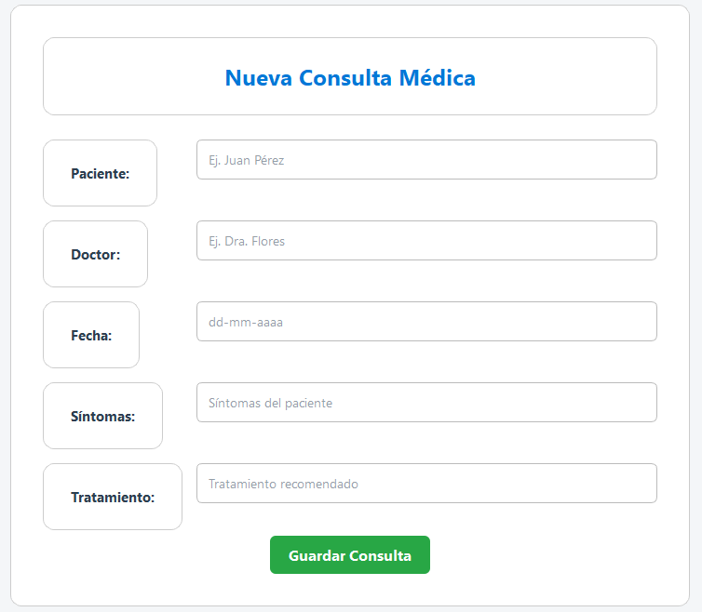
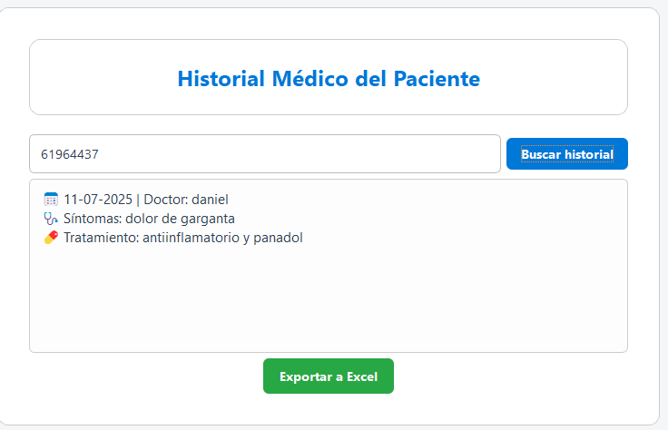

Slide 7
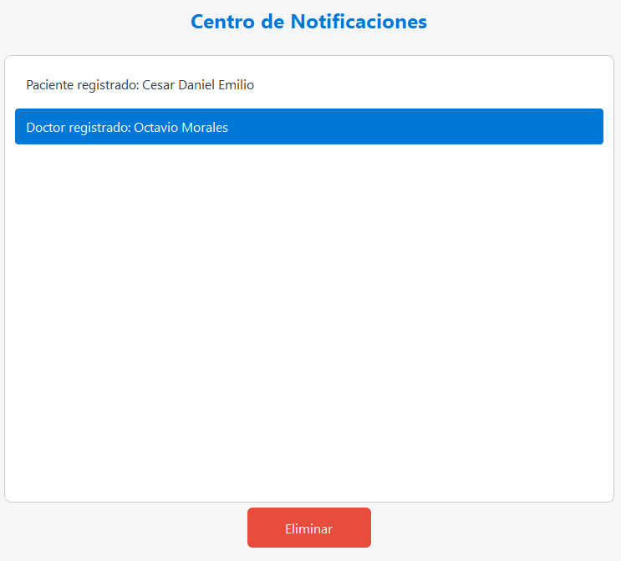
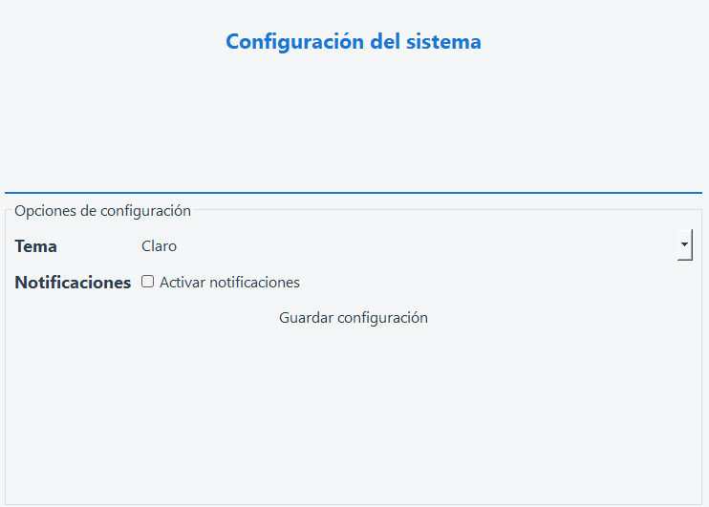
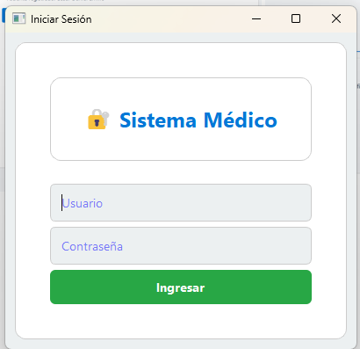
Login
Acceso seguro con usuario y contraseña.
Validación de credenciales.
Interfaz simple y clara
Base para implementar futuros niveles de permisos (administrador, médico, asistente).

Slide 8
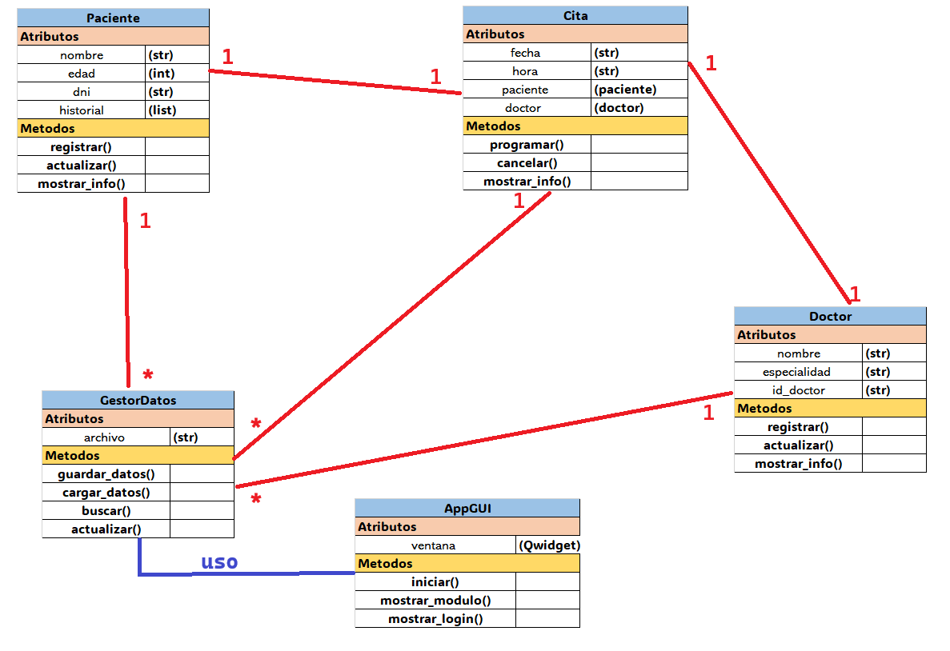
Diagrama de Clases

Slide 9
Arquitectura del Sistema
Estructura de carpetas y archivos :
/config
config.json
notificaciones.json
temas.py
/form
form_cita.py
form_consulta.py
form_doctor.py
form_paciente.py
login_window.py
/historial
Exportaciones.xlsx
/resourses
Principal.jpg
/views
Configuracion.py
Historial_medico.py
Lista_cita.py
Lista_doctores.py
Lista_pacientes.py
Main_window.py
Notificaciones.py
app_gui.py → Principal ejecución
confi.py
data_manager.py
datos.json

Slide 10
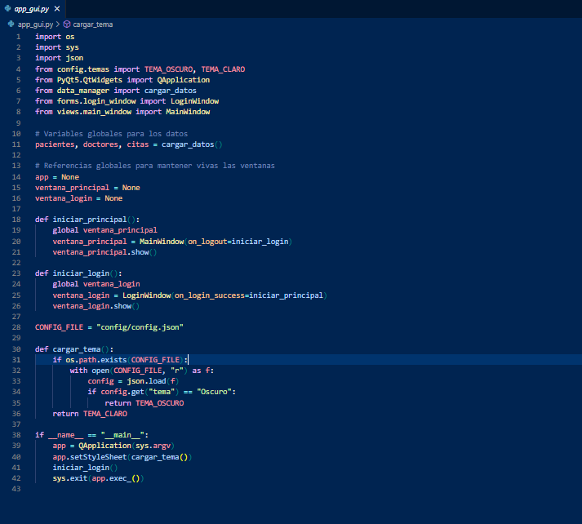
Código Relevante– GUI con PyQt5

Slide 11
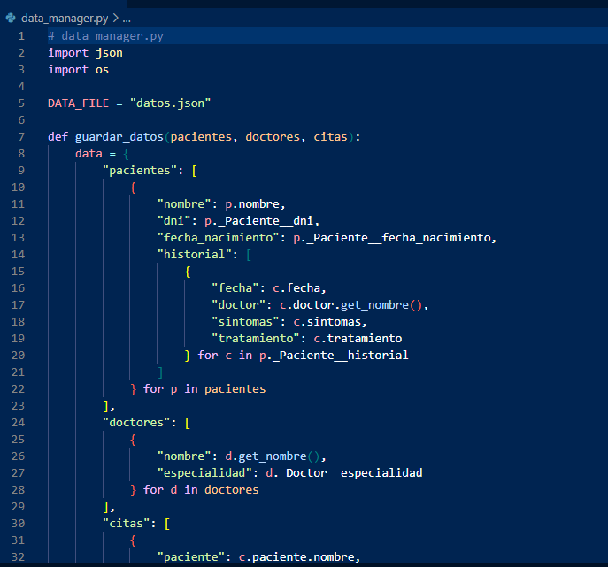

Slide 12
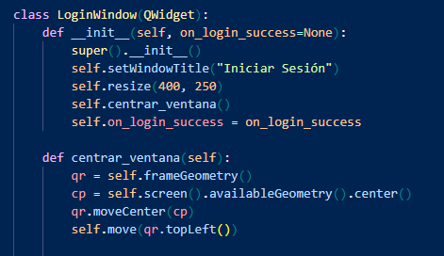
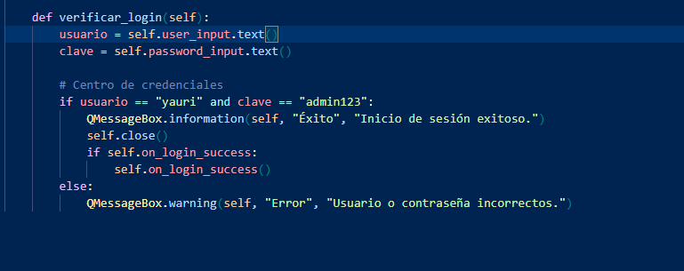

Slide 13

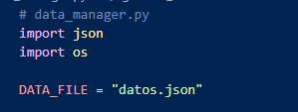
Manejo de Archivos
Este módulo se encarga de guardar y cargar toda la información del sistema en un archivo datos.json, asegurando que los datos de pacientes, doctores y citas se mantengan después de cerrar el programa.
Recibe listas de pacientes, doctores y citas.
Convierte los objetos en diccionarios listos para guardar en formato JSON.
Usa listas por comprensión para extraer:
Pacientes → nombre, DNI, fecha de nacimiento y su historial médico (consultas previas).
Doctores → nombre y especialidad.
Citas → paciente, fecha, hora y motivo.
Define el nombre del archivo donde se almacenará la información.

Slide 14

Verifica si existe datos.json. Si no existe, retorna listas vacías.
Importa las clases Paciente, Doctor, CitaMedica y ConsultaMedica para reconstruir los objetos.
Proceso de reconstrucción:
Doctores → Crea objetos Doctor y los guarda en un diccionario para buscarlos rápido por nombre.
Pacientes → Crea objetos Paciente y les añade su historial de consultas (ConsultaMedica).
Citas → Crea objetos CitaMedica y los asocia al paciente correspondiente.
Retorna las listas completas: pacientes, doctores y citas listas para usarse en el sistema.

Slide 15
Beneficios del Sistema
Centralización de la información
Pacientes, doctores y citas se gestionan desde un único sistema, evitando registros dispersos.
Ahorro de tiempo
La búsqueda, registro y actualización de datos es rápida y automática.
Historial médico organizado
Cada paciente cuenta con un historial completo y fácil de consultar.
Seguridad de datos
La información se almacena de forma estructurada en formato seguro (JSON) con posibilidad de respaldos.
Reducción de errores humanos
Menos riesgo de confusión en citas o duplicación de datos.
Accesibilidad
Interfaz amigable y clara para personal médico y administrativo.
Reportes personalizados
Posibilidad de generar informes adaptados a las necesidades de la clínica.
Escalabilidad
El sistema puede crecer y adaptarse para incluir más módulos mas adelante

Slide 16
Conclusión
El sistema integra la gestión de pacientes, doctores y citas en una interfaz PyQt5 intuitiva, con almacenamiento en JSON para datos seguros y portables, reduciendo tiempos y errores, y ofreciendo escalabilidad para futuras mejoras.

